Slide 1
编码引论第一次大作业展示
电平信道编译码&卷积码编译码
小组成员
张鹤龄 唐钰凯 邵晨扬

Slide 2
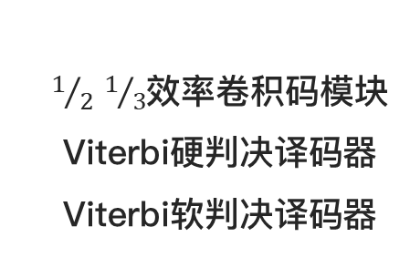
Key components
01
02
03
线性码编码
线性码解码
CRC校验
符号电平映射
信道模块
解映射
$1/2$ $1/3$效率卷积码模块
Viterbi硬判决译码器
Viterbi软判决译码器
张鹤龄
唐钰凯
邵晨扬

Slide 3
01
线性码编码
线性码解码
CRC校验
张鹤龄

Slide 4
卷积解码：
1.1. 线性分组码编码
利用课件中给出的基向量进行3bit到8bit的映射：
映射矩阵
G=[0,1,0,1,0,1,0,1;
0,0,1,1,0,0,1,1;
0,0,0,0,1,1,1,1];
将原码流按3bit一组拆分(若不足3bit则补到3bit)，对每一组码字d分别进行编码得到码字c，表达式为c=dG^{T}
最后将c逐个拼接，得到编码后码流

Slide 5
卷积解码：
1.2. 线性分组码解码
生成校正子表：校正子s和错误图案e之间满足s=eH^{T}。要生成校正子表，首先生成各种可能的错误图案，并算出对应的校正子。
实验中使用的校正矩阵H列满秩，因此：
每一个e对应一个s，可以生成错误图案表，进而运算生成对应的校正子表；
同一个s可能有多个e与之对应：由于我们只能通过s查找e，因此需要找到最有可能的e。
校正子表和错误图案表按照错误图案重量从轻到重的次序排列。这样在从上到下查表时，总能按照最大似然准则找到e。

Slide 6
1.3. 复杂度讨论
限于编码方式，我们只能通过查表的方法找到校正子对应的错误图案。本小组在完成实验的过程中，试图从理论层面论证这种解码方式的优缺点。
线性码解码，有如下三种方式：
蛮力法
校正矩阵法
循环码法
考虑到线性编码的纠错能力，若解码方发现错误图案过重，则不应继续纠错，并通知编码方使其重传。在此基础上估计这三种方法的时间复杂度。

Slide 7
1.4.1. 蛮力法
直接生成原码-编码键值对(c,d)，通过接收到的r和每个d的汉明距离判断最可能的c;
设原码长度m，则时间复杂度为O(2^{m})。空间复杂度相同。

Slide 8

1.4.2. 校正矩阵法
原理略
校正矩阵的行数为n-m。因此，不重不漏地列举所有校正子和它们对应的最轻码字，复杂度不可能超过O(2^{n-m})
就我们的实验采取的策略，为每个错误图案计算对应的校正子并保存，复杂度为 ，同样优于蛮力法(w是纠错能力极限)

Slide 9




1.4.2. 校正矩阵法
设每种错误图案的出现可能性都相等。对于一个重量为ω的错误图案，需要查表的次数期望为：
这种错误图案重量出现的机率正比于
此时查表次数的期望值正比于
综合考虑所有错误图案的可能性，则得出期望正比于

Slide 10

1.4.2. 校正矩阵法
设级数的第一项为a₁, 显然其复杂度为n。
应用比值判敛法可以得到：
复杂度不会超过O(n^{2k})，其中k满足
信道条件好的时候校正矩阵法拥有不错的性能。

Slide 11
1.4.3. 循环码法
对于在检错范围内的码，循环码可以循环移动不超过n次而检出校正子。
对于在检错范围内的码，循环移动到末尾后，校正子即为错误图案。
因此空间复杂度为O(1)，时间复杂度为O(n)

Slide 12
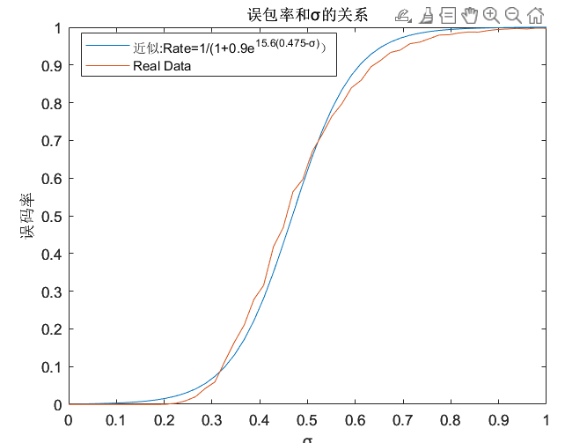
检测误包率：
1.5. 检测误包率
发送10k bits，不用CRC编码，检测误包率和信噪比的关系(10次测量取平均)
干扰较小时，线性码可以纠错，因此误包率较小；
干扰较大时，超出纠错能力，误包率迅速上升；
干扰特别大时，几乎所有包都出错，误包率缓慢逼近1。
总的来说，误包率和信噪比的关系可以用sigmoid函数模拟。

Slide 13
检测误包率：
1.6. 卷积码误块率
第一行为信噪比取值，第二行为误块率
与线性码误码率相似，信噪比较小时，错误能被纠正，信噪比较大时几乎每个块都有错误

Slide 14
02
符号电平映射
信道模块
解映射
唐钰凯

Slide 15
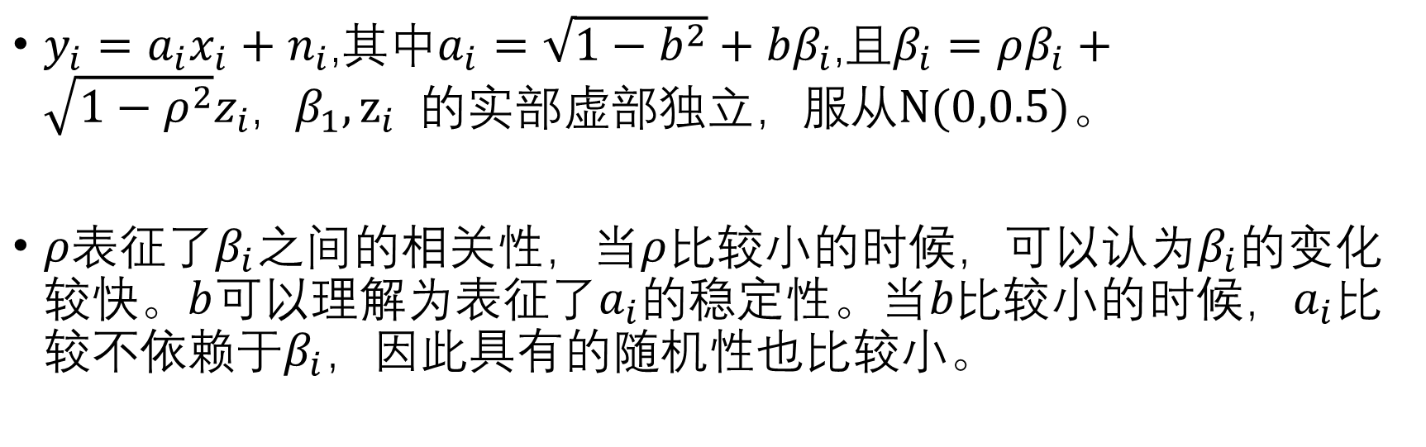
2.1. 信道特性
$y_{i}=a_{i}x_{i}+n_{i}$,其中$a_{i}=\sqrt{1−b^{2}}+bβ_{i}$,且$β_{i}=ρβ_{i}+\sqrt{1−ρ^{2}}z_{i}$,$β_{1},z_{i} 的$实部虚部独立，服从$N(0,0.5)$。
$ρ表征了β_{i}$之间的相关性，当$ρ$比较小的时候，可以认为$β_{i}$的变化较快。$b$可以理解为表征了$a_{i}$的稳定性。当$b比较$小的时候，$a_{i}$比较不依赖于$β_{i}$，因此具有的随机性也比较小。

Slide 16
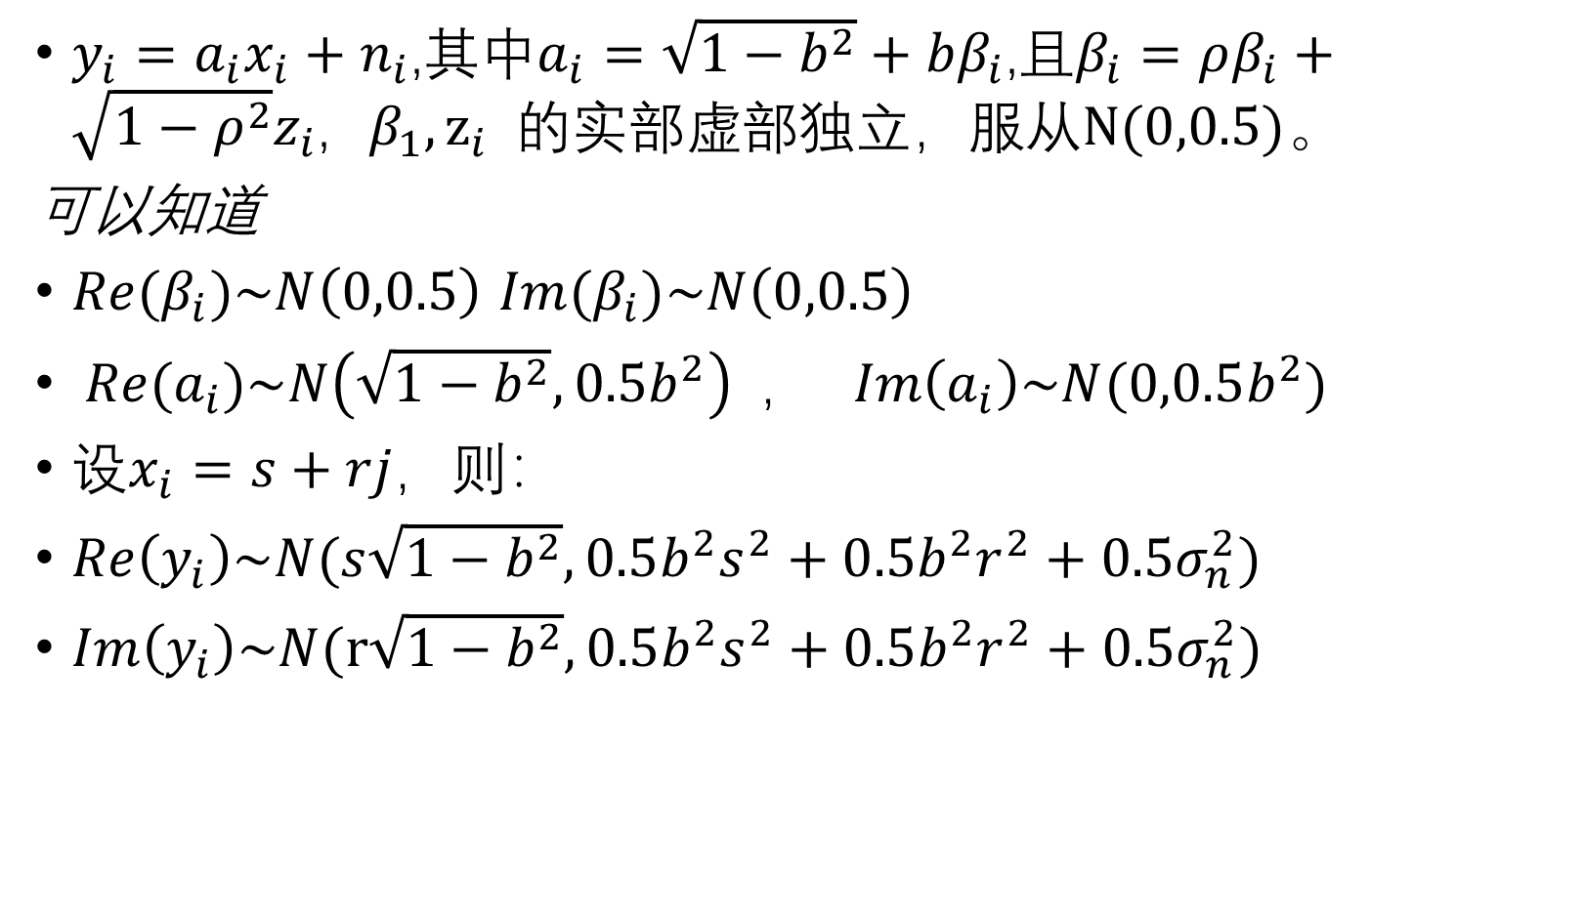
2.1. 信道特性
$y_{i}=a_{i}x_{i}+n_{i}$,其中$a_{i}=\sqrt{1−b^{2}}+bβ_{i}$,且$β_{i}=ρβ_{i}+\sqrt{1−ρ^{2}}z_{i}$,$β_{1},z_{i} 的$实部虚部独立，服从$N(0,0.5)$。
可以知道
${Re(β}_{i})\sim N\left(0,0.5\right)$ ${Im(β}_{i})\sim N\left(0,0.5\right)$
${Re(a}_{i})\sim N\left(\sqrt{1−b^{2}},0.5b^{2}\right) ， Im\left(a_{i}\right)\sim N(0,0.5b^{2})$
设$x_{i}=s+rj，$则：
$Re\left(y_{i}\right)\sim N(s\sqrt{1−b^{2}},0.5b^{2}s^{2}+0.5b^{2}r^{2}+0.5σ_{n}^{2})$
$Im\left(y_{i}\right)\sim N(r\sqrt{1−b^{2}},0.5b^{2}s^{2}+0.5b^{2}r^{2}+0.5σ_{n}^{2})$

Slide 17
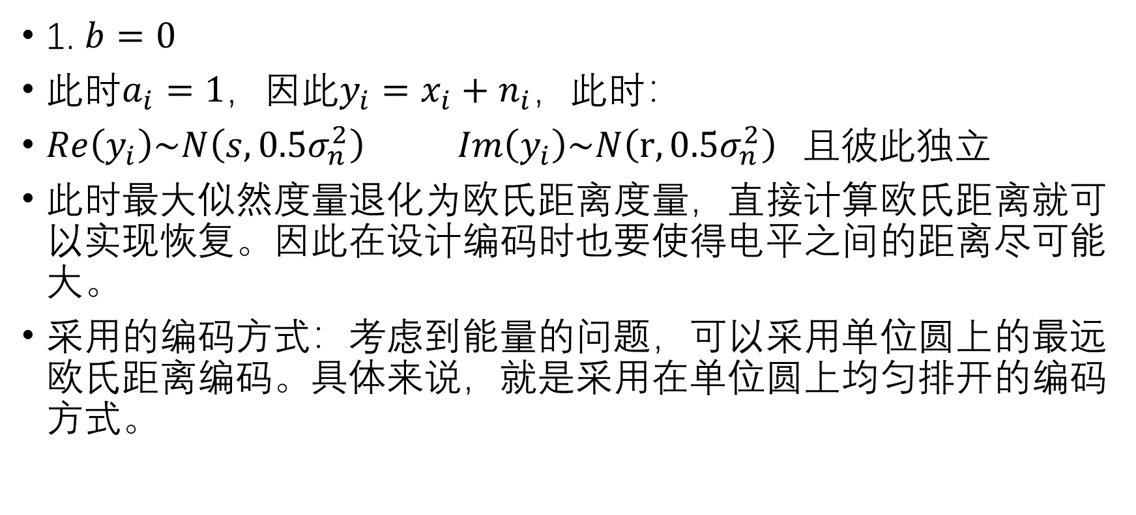
2.2. 信道模块
三个场景
1. $b=0$
此时$a_{i}=1，$因此$y_{i}=x_{i}+n_{i}$，此时：
$Re\left(y_{i}\right)\sim N\left(s, 0.5σ_{n}^{2}\right) Im\left(y_{i}\right)\sim N\left(r, 0.5σ_{n}^{2}\right) 且$彼此独立
此时最大似然度量退化为欧氏距离度量，直接计算欧氏距离就可以实现恢复。因此在设计编码时也要使得电平之间的距离尽可能大。
采用的编码方式：考虑到能量的问题，可以采用单位圆上的最远欧氏距离编码。具体来说，就是采用在单位圆上均匀排开的编码方式。

Slide 18
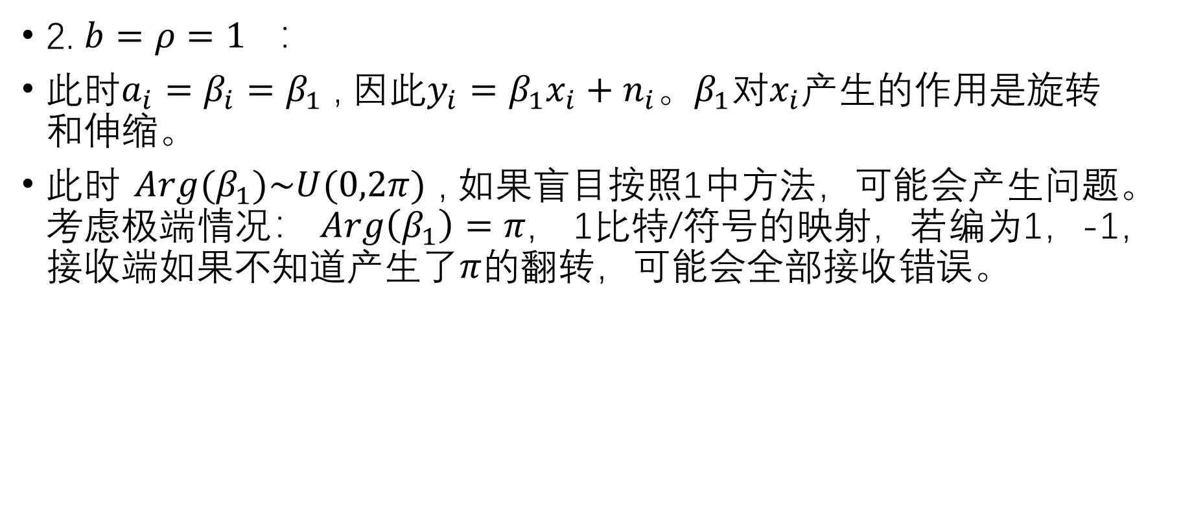
2.2. 信道模块
三个场景
2. $b=ρ=1$ ：
此时$a_{i}=β_{i}=β_{1}$ , 因此$y_{i}=β_{1}x_{i}+n_{i}$。$β_{1}对x_{i}$产生的作用是旋转和伸缩。
此时${Arg(β}_{1})\sim U(0,2π)$, 如果盲目按照1中方法，可能会产生问题。考虑极端情况：$Arg\left(β_{1}\right)=π，$1比特/符号的映射，若编为1，-1，接收端如果不知道产生了$π$的翻转，可能会全部接收错误。

Slide 19
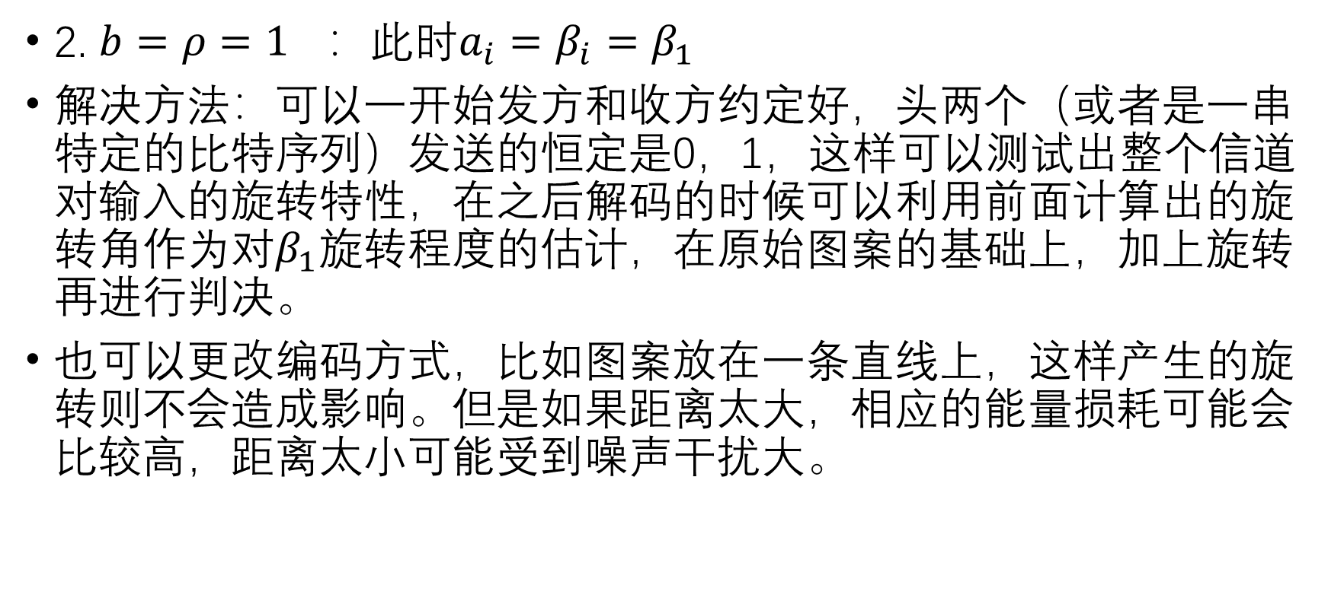
2.2. 信道模块
三个场景
2. $b=ρ=1$ ：此时$a_{i}=β_{i}=β_{1}$
解决方法：可以一开始发方和收方约定好，头两个（或者是一串特定的比特序列）发送的恒定是0，1，这样可以测试出整个信道对输入的旋转特性，在之后解码的时候可以利用前面计算出的旋转角作为对$β_{1}$旋转程度的估计，在原始图案的基础上，加上旋转再进行判决。
也可以更改编码方式，比如图案放在一条直线上，这样产生的旋转则不会造成影响。但是如果距离太大，相应的能量损耗可能会比较高，距离太小可能受到噪声干扰大。

Slide 20
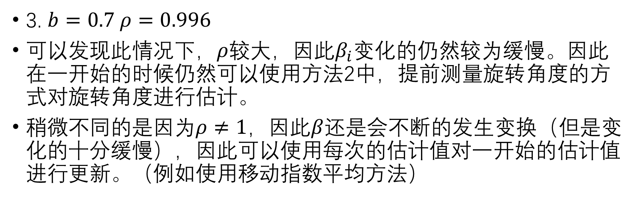
2.2. 信道模块
三个场景
3. $b=0.7 ρ=0.996$
可以发现此情况下，$ρ$较大，因此$β_{i}变化$的仍然较为缓慢。因此在一开始的时候仍然可以使用方法2中，提前测量旋转角度的方式对旋转角度进行估计。
稍微不同的是因为$ρ≠1$，因此$β$还是会不断的发生变换（但是变化的十分缓慢），因此可以使用每次的估计值对一开始的估计值进行更新。（例如使用移动指数平均方法）

Slide 21
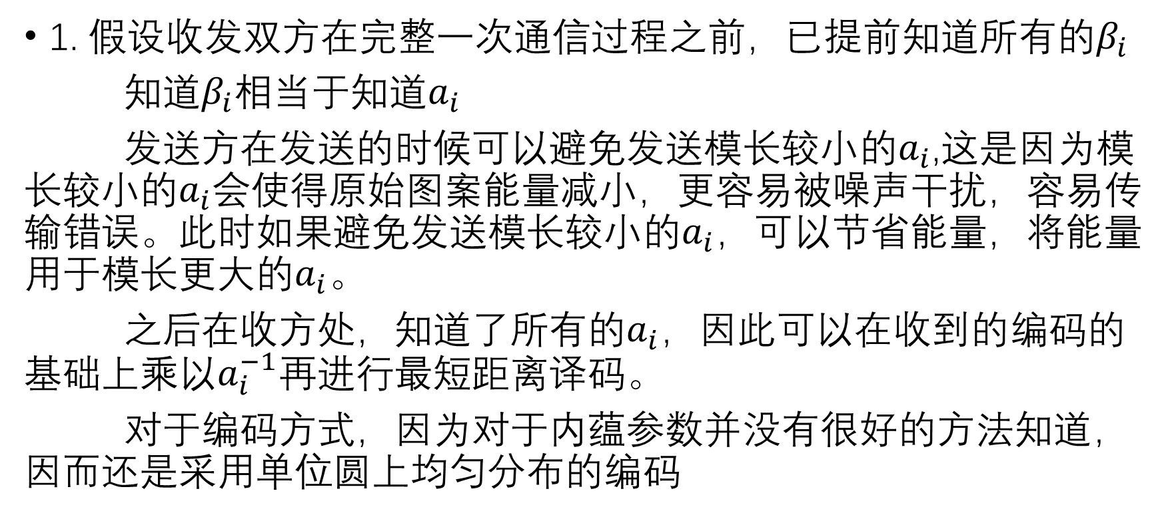
2.3. 信道模块
三个条件
1. 假设收发双方在完整一次通信过程之前，已提前知道所有的$β_{i}$
知道$β_{i}$相当于知道$a_{i}$
发送方在发送的时候可以避免发送模长较小的$a_{i}$,这是因为模长较小的$a_{i}$会使得原始图案能量减小，更容易被噪声干扰，容易传输错误。此时如果避免发送模长较小的$a_{i}$，可以节省能量，将能量用于模长更大的$a_{i}$。
之后在收方处，知道了所有的$a_{i}$，因此可以在收到的编码的基础上乘以$a_{i}^{−1}$再进行最短距离译码。
对于编码方式，因为对于内蕴参数并没有很好的方法知道，因而还是采用单位圆上均匀分布的编码

Slide 22

2.3. 信道模块
三个条件
2. 假设收方提前知道所有的$β_{i}$，而发方完全不知道
发送方在发送的时候可以避免使用模长较小的$a_{i}$传输过来的信号,这是因为模长较小的$a_{i}$会使得原始图案能量减小，更容易被噪声干扰，容易传输错误。此时如果避免使用模长较小的$a_{i}$，可以减弱噪声的干扰，更精准的进行解码。解码方式和条件1相同。

Slide 23
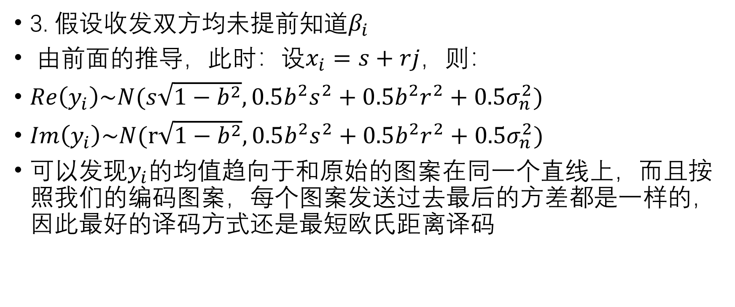
2.3. 信道模块
三个条件
3. 假设收发双方均未提前知道$β_{i}$
由前面的推导，此时：设$x_{i}=s+rj，$则：
$Re\left(y_{i}\right)\sim N(s\sqrt{1−b^{2}},0.5b^{2}s^{2}+0.5b^{2}r^{2}+0.5σ_{n}^{2})$
$Im\left(y_{i}\right)\sim N(r\sqrt{1−b^{2}},0.5b^{2}s^{2}+0.5b^{2}r^{2}+0.5σ_{n}^{2})$
可以发现$y_{i}$的均值趋向于和原始的图案在同一个直线上，而且按照我们的编码图案，每个图案发送过去最后的方差都是一样的，因此最好的译码方式还是最短欧氏距离译码

Slide 24
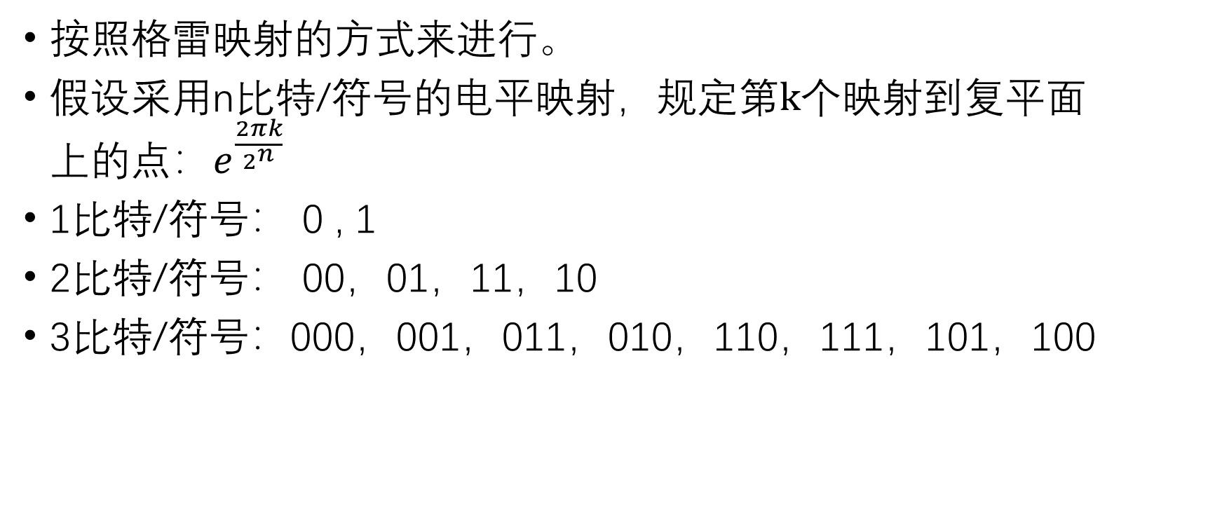
2.3. 信道模块
复数电平映射
按照格雷映射的方式来进行。
假设采用n比特/符号的电平映射，规定第$k$个映射到复平面$上的点：e^{\frac{2πk}{2^{n}}}$
1比特/符号： 0 , 1
2比特/符号： 00，01，11，10
3比特/符号：000，001，011，010，110，111，101，100

Slide 25
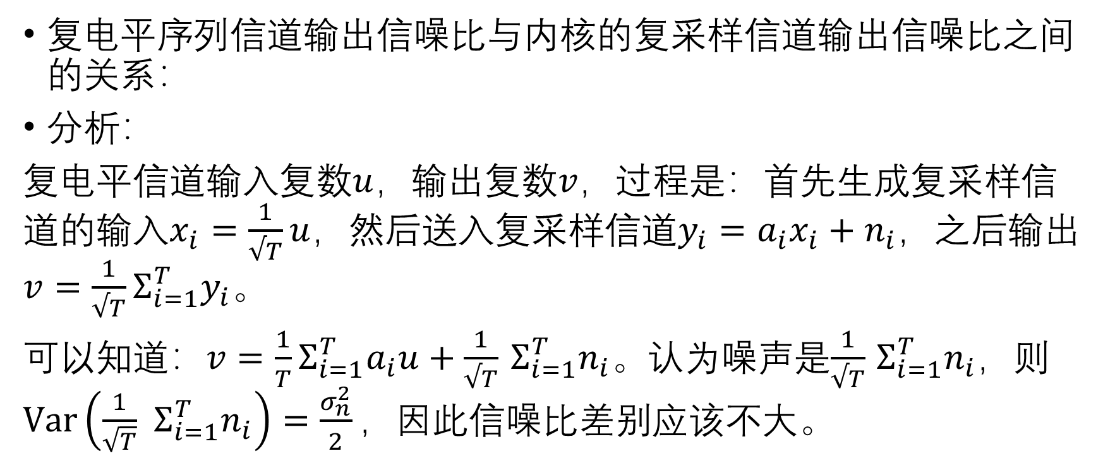
2.4. 信道模块
信噪比之间的关系
复电平序列信道输出信噪比与内核的复采样信道输出信噪比之间的关系：
分析：
复电平信道输入复数$u$，输出复数$v$，过程是：首先生成复采样信道的输入$x_{i}=\frac{1}{√T}u$，然后送入复采样信道$y_{i}=a_{i}x_{i}+n_{i}$，之后输出$v=\frac{1}{√T}Σ_{i=1}^{T}y_{i}$。
可以知道：$v=\frac{1}{T}Σ_{i=1}^{T}a_{i}u+\frac{1}{√T}$ $Σ_{i=1}^{T}n_{i}$。认为噪声是$\frac{1}{√T}$ $Σ_{i=1}^{T}n_{i}$，则$Var\left(\frac{1}{\sqrt{T}} Σ_{i=1}^{T}n_{i}\right)=\frac{σ_{n}^{2}}{2}，$因此信噪比差别应该不大。

Slide 26
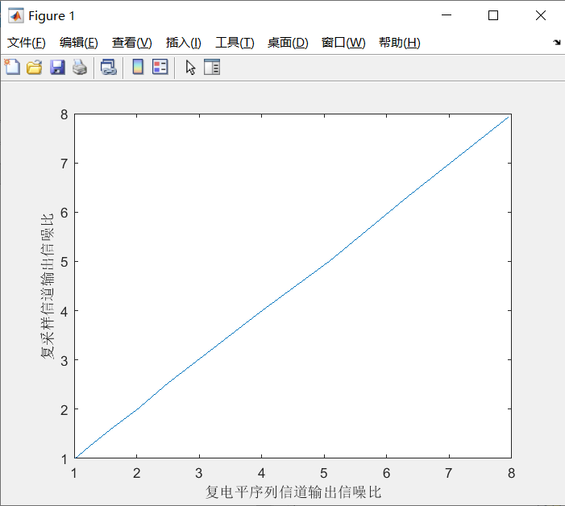
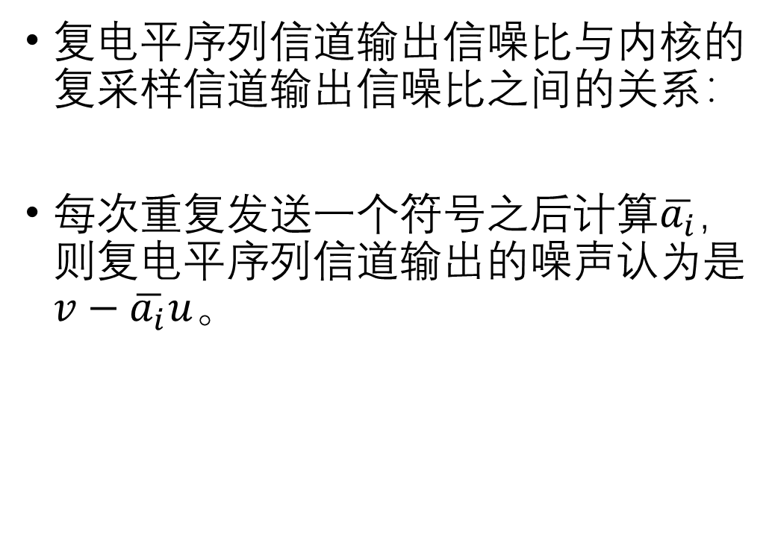
2.4. 信道模块
信噪比之间的关系
复电平序列信道输出信噪比与内核的复采样信道输出信噪比之间的关系：
每次重复发送一个符号之后计算$\overline{a_{i}}$，则复电平序列信道输出的噪声认为是$v−\overline{a_{i}}u$。

Slide 27
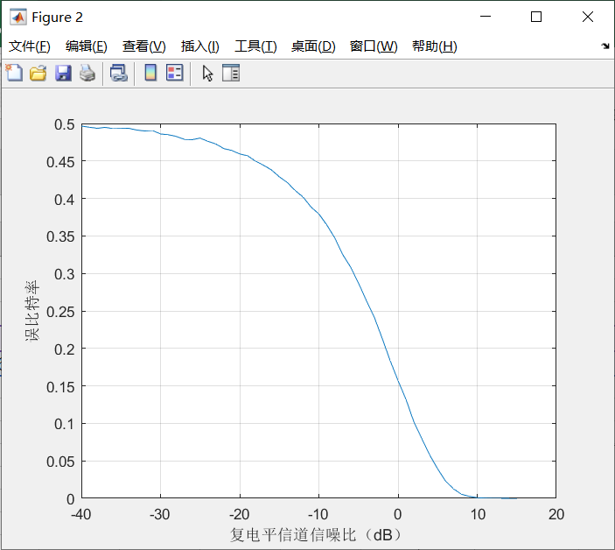
2.5. 信道模块
误比特率与信噪比关系

Slide 28
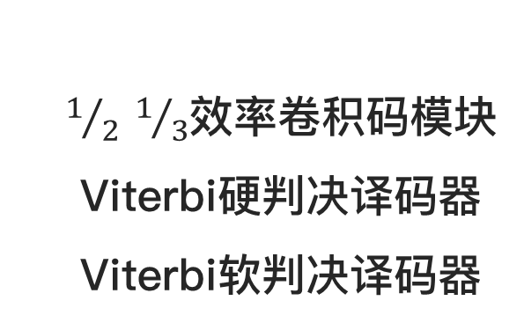
03
$1/2$ $1/3$效率卷积码模块
Viterbi硬判决译码器
Viterbi软判决译码器
邵晨扬

Slide 29
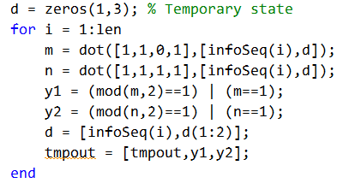
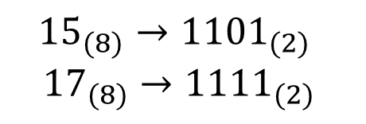
3.1. 卷积码编码
1/2效率卷积码模块
＋
½效率卷积码模块
y1
D
D
D
多项式(15,17)
y2
$${15}_{(8)}→{1101}_{(2)}$$
$${17}_{(8)}→{1111}_{(2)}$$
＋
对应三个寄存器的连接状态

Slide 30
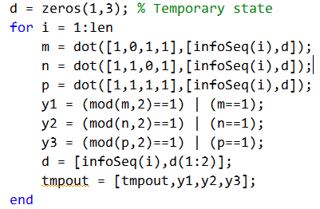
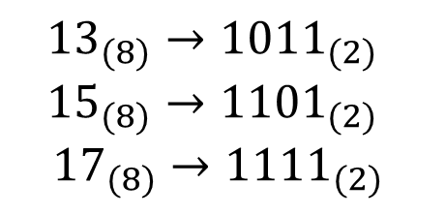
3.1. 卷积码编码
1/3效率卷积码模块
D
D
D
1/3效率卷积码模块
多项式(13,15,17)
＋
＋
＋
$${13}_{(8)}→{1011}_{(2)}$$
$${15}_{(8)}→{1101}_{(2)}$$
$${17}_{(8)}→{1111}_{(2)}$$
y1
y2
y3
对应寄存器连接状态

Slide 31

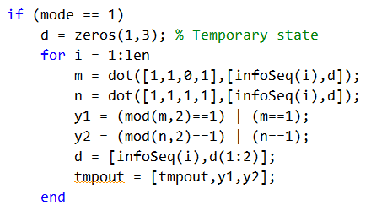
3.1. 卷积码编码
不收尾/收尾
卷积码编码：
逐帧计算
如有收尾要求
则在末尾加3个0
（三个寄存器）

Slide 32
3.2. 卷积码译码
Viterbi硬判决译码器
主要思路：
1. 需要维护的信息：
对每个状态：存储回溯点（状态值）
前面的最优值无用，可动态更新
（最优值即为最小汉明距离）
3个寄存器，8个状态
回溯点矩阵size：8×length(info)
最优值record：8×1 向量即可
2. 计算前置状态及输入符号：
比如当前状态是000。（采用15,17编码方式）
前置路径有两条：状态000->输入0 输出码值00
状态100->输入0 输出码值11
前置状态和输入符号可完全通过当前时刻的状态推导出
3. 回溯过程：
从最后的最优时刻开始，依次取出前置状态值。通过状态值提取出输入序列值。

Slide 33
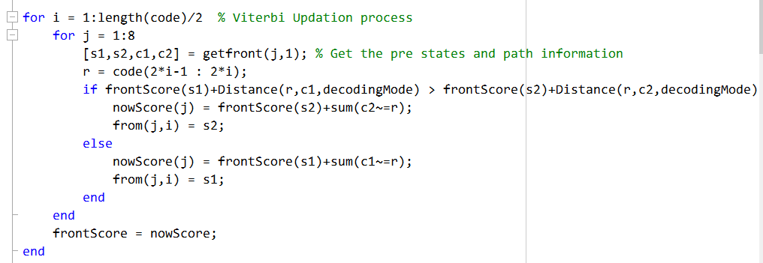
3.2. 卷积码译码
Viterbi硬判决译码器
主体更新过程：
对每一帧，计算所有状态的前置状态及输入值。
从两路径选择最优，更新最优值向量，记录回溯点。

Slide 34
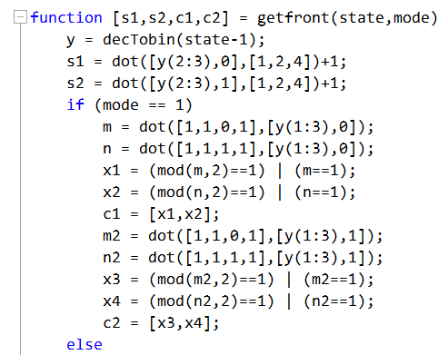
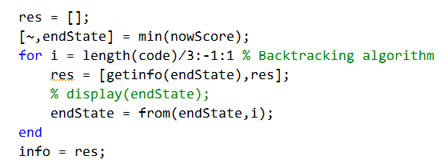
3.2. 卷积码译码
Viterbi硬判决译码器
计算前置状态和输入序列值
Viterbi回溯过程
状态01编码 隐含1位信息序列输入值

Slide 35
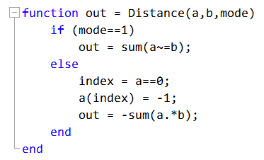
3.2. 卷积码译码
Viterbi软判决译码器
输入为实数序列
软判和硬判其实只是在距离计算上有所区别
其余部分完全相同。
课件上软判最优值是取最大值，而硬判最优值是取最小值。
可对软判决的距离度量加一个负号来使二者统一。

Slide 36
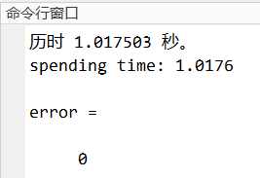

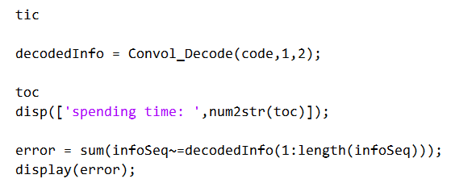
3.2. 卷积码译码
效果单独测试
对卷积码的译码效率单独进行测试：
随机生成10000长度的01序列，先进行编码，然后再译码。测量译码时间，计算错误bit数。
耗时约为1s，且完全正确。

Slide 37
编码引论
THANKS
小组成员
邵晨扬 唐钰凯 张鹤龄

